Slide 1
Амурский муниципальный район 2023

Slide 2
Амурский муниципальный район
ВСЕГО В РАЙОНЕ
–39 муниципальных образовательных учреждений:
15
дошкольных учреждений и 1 структурное подразделение при школе №9
3 дошкольные группы при школах (с. Болонь, с. Джуен, с. Омми)
2 начальные школы,
14 и средних и
2 основных школы ;
5
учреждений дополнительного образования и 1 оздоровительный центр Орбита.

Slide 3
Потребность в педагогических кадрах в 2023 году в дошкольных учреждениях Амурского района
воспитатели
МБДОУ № 38 пос. Эльбан, №21; № 48, 17г. Амурск ; №41 пос. Санболи,
№33 с. Вознесенское
педагог-психолог
№21; № 48, 17г. Амурск
инструкторы по физической культуре
МБДОУ № 17г. Амурск
Учителя-логопеды
№ 48, 17г. Амурск; МБОУ НОШ №7 г. Амурска
музыкальные руководители
МБОУ СОШ №9; № 52, г. Амурск,
МБДОУ №47 пос. Эльбан,
№33 с. Вознесенское
дефектологи
№ 48 г. Амурск, МБОУ НОШ №1 пос. Эльбан
старшие воспитатели
МБДОУ №21, № 48, г. Амурск ;

Slide 4
Вакансии в школах на 2023-2024 учебный год
Математика –
СОШ № 3,6,9 г.Амурск,
с. Ачан, пос.Лесной, пос. Санболи, СОШ № 3 Эльбан,
педагог-психолог
СОШ №3 г.Амурск, МБОУ СОШ №3 пос. Эльбан, МБОУ НОШ №1 пос. Эльбан ,
В ШКОЛах
Физическая культура
СОШ № 5, 9 г.Амурск, МБОУ СОШ №3 Эльбан, пос.Лесной, МБОУ НОШ №1 пос. Эльбан
музыка
МБОУ НОШ №7г.Амурск, №9 г.Амурск
Начальные классы
МБОУ ООШ с. Омми, МБОУ СОШ пос.Лесной
МБОУ НОШ 7,
МБОУ СОШ №9, №3, № 5 г.Амурск
Учитель- логопед
МБОУ НОШ №7г.Амурск,
Иностранный
(английский )язык
г. Амурск СОШ № 2,9. г.Амурск,
№ 3 пос. Эльбан,
МБОУ СОШ пос. Лесной
Химия –биология
СОШ № 2,5, г.Амурск МБОУ СОШ пос.Лесной, пос. Санболи
Дефектолог
МБОУ НОШ №1 пос. Эльбан
тьютор
МБОУ НОШ №1 пос. Эльбан
МБОУ НОШ №7 Амурск
Физика
МБОУ СОШ №9,
МБОУ СОШ пос. Санболи, с.Ачан
Русский язык и литература
МБОУ СОШ №2, 3,9, 6 г.Амурск

Slide 5
Вакансии в школах и учреждениях дополнительного образования на 2023-2024 учебный год
Педагог дополнительного образования
СОШ № 2, 3, 5 г.Амурск, пос.Лесной, МБОУ НОШ №1 пос. Эльбан
МБУ ЦДЮТиЭ г.Амурска-2 ст,
МБУ «Натуралист»-2 ст
Тренер-преподаватель
2 ставки МБУ ДЮСШ

Slide 6
Населённые пункты Амурского района входящие в перечень учреждений социальной сферы края, имеющих острую кадровую потребность и расположенных в отдаленных и труднодоступных муниципальных районах края под сберегательный капитал
ВСЕГО В РАЙОНЕ
-8 населенных пунктов
входящих в перечень учреждений социальной сферы края, имеющих острую кадровую потребность и расположенных в отдаленных и труднодоступных муниципальных районах :
пос. Литовко, пос. Санболи,
пос. Лесной,
с. Омми, с. Ачан,
с. Джуен,
с. Болонь, с.Вознесенское
(школы и ДОУ)

Slide 7
Вакансии под сберегательный капитал Амурского муниципального района на 2023 год
1. Муниципальное бюджетное общеобразовательное учреждение средняя общеобразовательная школа им. П.К. Киле с. Ачан учитель математики и физики, математики;
2. Муниципальное бюджетное общеобразовательное учреждение средняя общеобразовательная школа с. Вознесенское: учитель физики, физической культуры, математики и информатики
3. Муниципальное бюджетное общеобразовательное учреждение средняя общеобразовательная школа п. Санболи Амурского муниципального района
учитель физики и информатики, русского языка и литературы, химии и биологии.
4. Муниципальное бюджетное общеобразовательное учреждение средняя общеобразовательная школа п. Лесной Амурского муниципального района
учитель русского языка и литературы, физической культуры, английского языка; химии и биологии, математики.
5. Муниципальное бюджетное общеобразовательное учреждение основная общеобразовательная школа с. Омми
учитель русского языка и литературы, начальных классов, химии и биологии;
6. Муниципальное бюджетное дошкольное учреждение образовательное учреждение детский сад № 33с. Вознесенское: учитель-логопед, воспитатель, музыкальный руководитель;
7. Муниципальное бюджетное общеобразовательное учреждение средняя общеобразовательная школа с. Болонь Амурского муниципального района:
учитель истории и обществознания;

Slide 8
Почему нужно ехать в наш Амурский муниципальный район?
Особое внимание обеспечению мер социальной поддержки;
Методическое, информационное профессиональное сопровождение молодых педагогов;
Большие возможности творческого и профессионального и карьерного роста молодых педагогов.
Предоставление служебного жилья в порядке очерёдности
У нас интересно!

Slide 9
СОЗДАНИЕ УСЛОВИЙ ДЛЯ ПРОФЕССИНАЛЬНОГО РАЗВИТИЯ И ПОДДЕРЖКИ МОЛОДЫХ СПЕЦИАЛИСТОВ В АМУРСКОМ МУНИЦИПАЛЬНОМ РАЙОНЕ

Slide 10
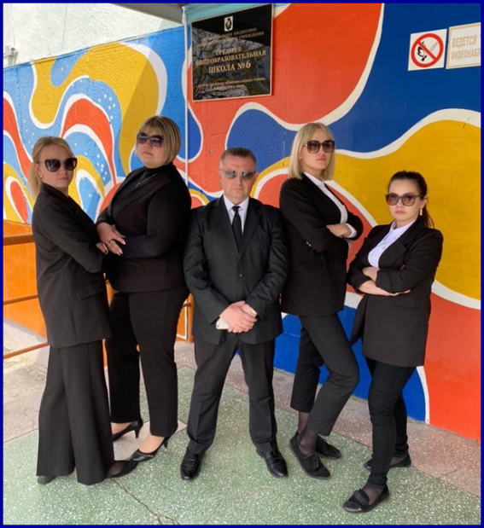
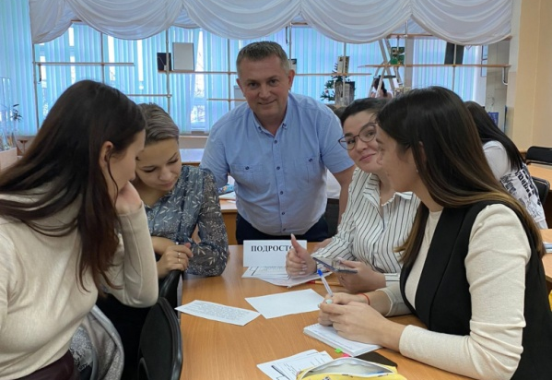
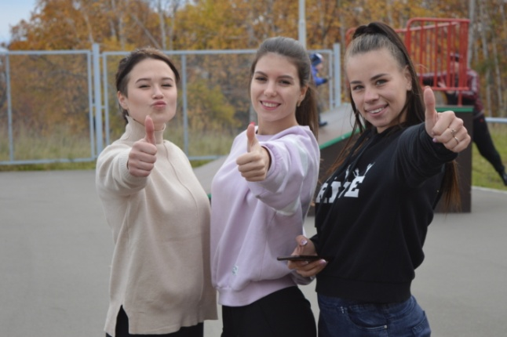
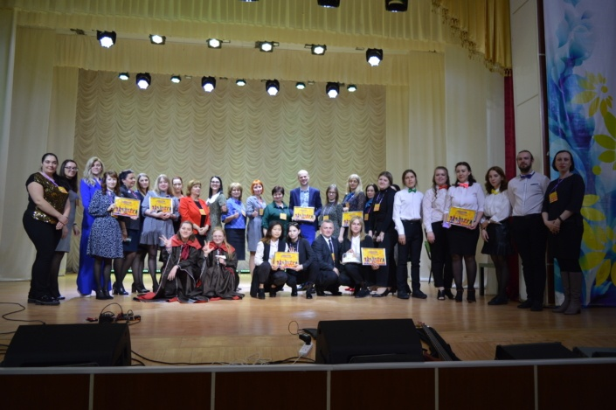
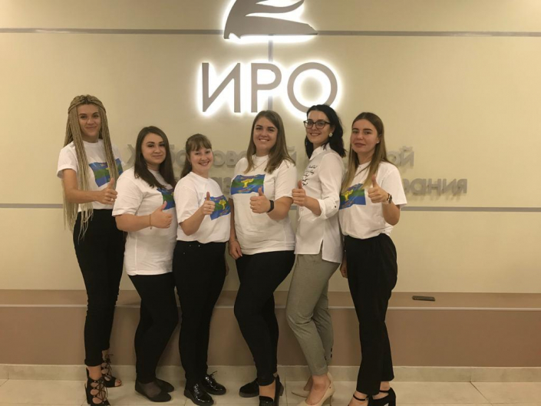
СОЗДАНИЕ УСЛОВИЙ ДЛЯ РАЗВИТИЯ ПЕДАГОГИЧЕСКОГО КОРПУСА В РАЙОНЕ

Slide 11
Конечная цель Клуба Молодых Учителей
Повышение творческой активности молодого учителя, постепенное вовлечение во все сферы профессиональной деятельности
перспективный
учитель

Slide 12
Сегодня разработаны и реализуются:
В рамках соглашения между управлением образования и ООО «Полиметалл» реализуется пять проектов программы «ПЯТЬ шагов к успеху», направленные на поддержку педагогов, студентов, молодых специалистов. Из низ два проекта направлены на поддержку молодых специалистов:
на 4-м и 5-м году работы, в образовательных организациях г. Амурска в течение 2-лет производиться дополнительно выплата 35% к окладу, по истечении 3-х летного стажа, в размере 35% ежемесячно всем молодым специалистам, впервые приступившим к работе по окончании учебных заведений по очной форме обучения.
Грантовая поддержка педагогов по 5-ти номинациям, Конкурс «Лучший учитель в номинации «Молодой педагог» ( с выплатой премии до 100 т р.)

Slide 13
Кроме того:
Порядок предоставления гражданам служебных жилых помещений в специализированном муниципальном жилищном фонде Амурского муниципального района, утвержденный Постановлением администрации Амурского муниципального района от 01.06.2009 № 123
Приоритет – выделение служебного жилья работникам образования, в том числе молодым специалистам
Всего педагогическим работникам предоставлено 45 единиц служебного жилья.

Slide 14
Управление образования, молодёжной политики и спорта Амурского муниципального района
Начальник управления образования, молодёжной политики и спорта Наталья Егоровна Сиденкова
Адрес управления образования г. Амурск , пр. Комсомольский 2-а.
телефон приёмной – 8 (42 142) 99-8-18
Заместитель начальника управления образования, молодёжной политики и спорта образования по кадрам Загумённова Лариса Владимировна -8(42 142) 99 8 16
Главный специалист управления образования, молодёжной политики и спорта образования Бахаева Александра Владимировна, телефон 8 (42 142) 99 8 22

Slide 15
Вспомни своего учителя, педагога, воспитателя !
Мы предлагаем всем гражданам на минуту
задуматься о том, как изменил вашу жизнь хороший учитель,
преподаватель память о котором вы сохранили на долгие годы.
Так ли сложилась бы ваша судьба, если бы этот учитель
не встретился на вашем пути, если бы у него не было стимула
и он прекратил свою педагогическую деятельность?
Мы всегда очень требовательны к своим учителям.
Хотим, чтобы они обладали широким спектром знаний,
были тактичны и мудры, приветливы и снисходительны.
И, конечно же, желаем, чтобы наш учитель
всегда был в хорошем настроении.
А о том, что учителю нужна наша личная поддержка,
зачастую забываем,
Не стесняйтесь быть внимательными, благодарными тем,
кто заслужил это своим трудом, заботой и преданностью своему
делу - своим учителям, воспитателям, педагогам!

